Slide 1
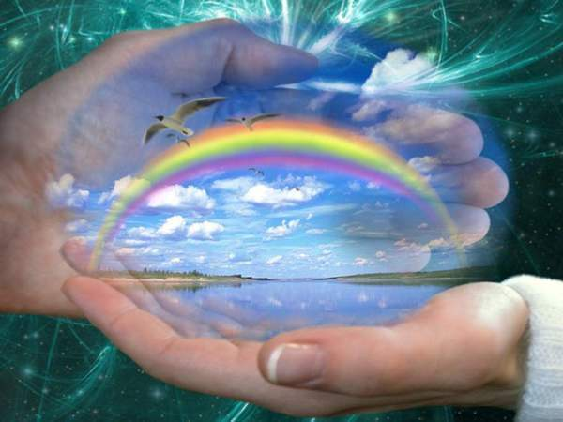
Вода и ее свойства

Slide 2
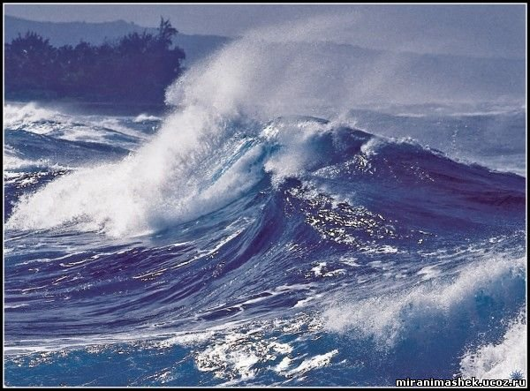
вода

Slide 3
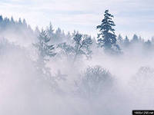

Slide 4
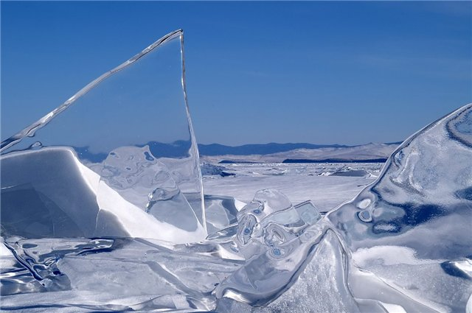

Slide 5
Значение воды в природе
и жизни человека

Slide 6
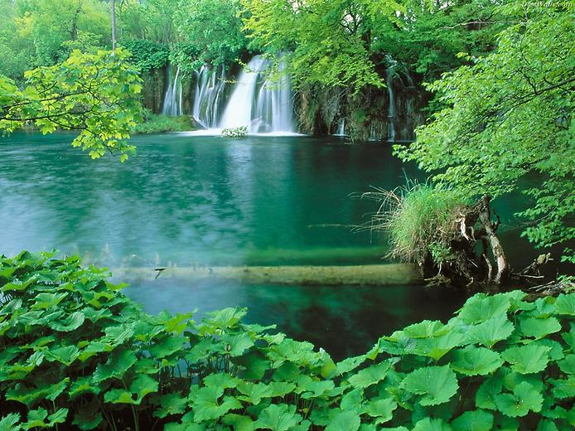
Без воды нет жизни.

